Slide 1


GIDA GÜVENLİĞİ TEMEL EĞİTİMİ MAL KABUL - DEPOLAMA - HİJYEN VE SANİTASYON 2025

Slide 2
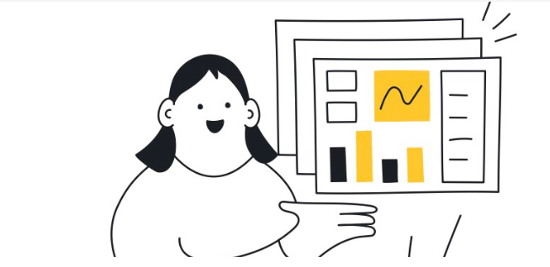
EĞİTİM KONULARI
Gıda Güvenliği
Gıda Güvenliğini Tehdit Eden Unsurlar
Mal Kabul Uygulamaları
Hijyen ve Sanitasyon
Standardizasyon Uygulamaları Form ve Dökümantasyonların Önemi
Kritik Kontrol Noktaları

Slide 3





YÖNETİM SİSTEMLERİMİZ
Gıda Güvenliği Yönetim Sistemi (ISO 22000:2018)
Sefa Hotels
GSCT
ISO 5000I Enerji Yönetim Sistemleri
Mavi Bayrak

Slide 4
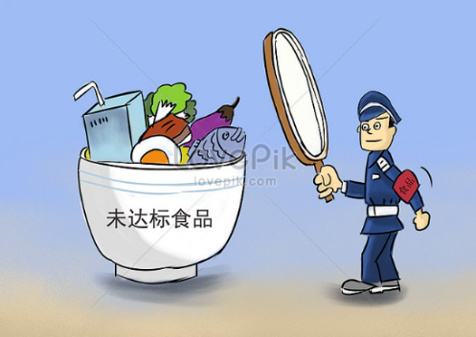
Gıda Güvenliği Nedir?
Gıda güvenliği, gıdalarda olabilecek fiziksel (saç,tırnak,cam,plastikvb), kimyasal (gıda katkı maddeleri, tarım ilaçları vb) ve biyolojik (bakteri,virüsve parazitlerden kaynaklı) zararların bertaraf edilmesi için alınan tedbirler bütünüdür.
Sağlıklı ve güvenli gıdaların üretimi ve temini, sağlıklı beslenmenin en temel ve vazgeçilmez unsurudur.
Gıda güvenliğini etkileyen tehlikelerin bir çoğu üretim sırasındaki bazı hatalı uygulamalardan kaynaklanmaktadır.
Fakat güvenli gıda üretmek yalnızca üretimin işi değildir.
Dolayısıyla güvenilir gıda üretimini sağlayabilmek için üretim öncesi, üretim esnası ve üretim sonrası tüm aşamalar izlenebilir olmalıdır.

Slide 5
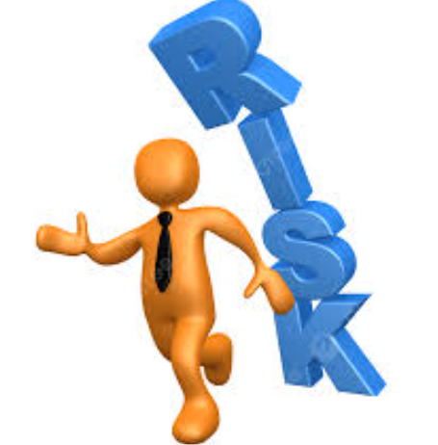
Risk Yönetimi
Gıda maddesinde bir tehlikenin olma olasılığıdır. Bir diğer deyişle gıdalar bulaşma durumları göz önüne alınarak uygun koşullarda ve uygun işlemlerle yapılmadığında, gıda tüketimi sonucu hastalık oluşabilme durumudur.
Etkin bir sağlık ve güvenlik yönetim sistemi, tehlikeleri tanımlamaya ve var olan kontrol önlemlerini belirlemeye yardımcı olacaktır.
Tehlikeleri belirleme sürecinin ve kabul edilen risk azaltma eylemlerinin, uygulandıklarından ve istenilen sonuçları verdiklerinden emin olmak üzere düzenli bir şekilde izlenmeleri gerekir.

Slide 6
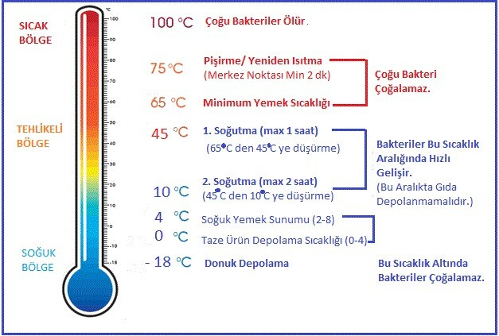
Gıda Güvenliği İçin Sıcaklıklar

Slide 7
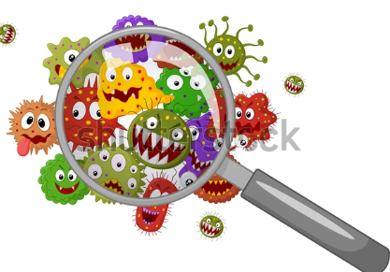
Mikroorganizma Çeşitleri
Mikroorganizmalari gida endüstrisinde ve insan sağlığı üzerindeki etkilerine göre inceleyelim.
Hastalık yapıcı mikroorganizmalar (Patojenler)
Bozulma yapan mikroorganizmalar

Slide 8

Yaygın Gıda Zehirlenmesine Neden Olan Bakteriler
Salmonella
^{Sık bulunduğu gıdalar :} Et, tavuk, yumurta ve mayonez gibi yumurta içeren ürünler
^{Belirtiler :}Bulantı, mide krampları, ishal, ateş, baş ağrısı, kusma
Etkisi :Bulaşık gıdanın tüketilmesinden 6 –72 saat
Nedeni: Çiğ etler ve ellerinde salmonellabakterisi bulunan
kişilerin hazırladığı gıdaların yenilmesi sonucu bulaşmaktadır.

Slide 9
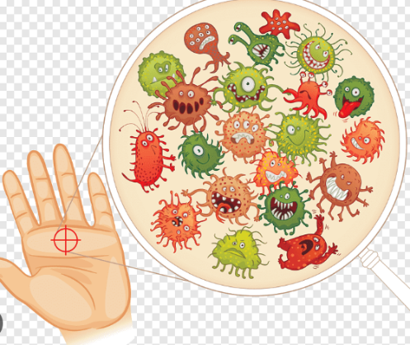
Yaygın Gıda Zehirlenmesine Neden Olan Bakteriler
E.Coli:
Sık bulunduğu gıdalar :Tüm fekal bulaşmış gıdalar. Bu bakteri dışkı ile (insan ya da hayvan) ete, süte, toprağa,
suya ve dolayısıyla tüm çevreye yayılmaktadır. (70˚üzerinde ölür )
Belirtiler:Kusma, İshal, Kramplar
Etkisi :12-36 saat
Nedeni: Kişisel temizliğin etkin yapılmaması, sebze meyve ürünlerinin etkin yıkanmaması, pişmiş ürünlerin merkez
sıcaklığının 70˚derece altında olması.

Slide 10
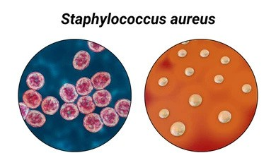
Yaygın Gıda Zehirlenmesine Neden Olan Bakteriler
Staphylococcus aureus
Sık bulunduğu gıdalar :
Et ve tavuk yemekleri, yumurta ürünleri
Belirtiler :
Kusma, bulantı, bazen ishal ve kramplar
Etkisi :
Bulaşık gıdanın tüketilmesinden 30 dk–8 saat sonra. Etkisi 24 saatten fazla sürer.
Nedeni :
Ürünü yüksek sıcaklıkta bekletmek, uygun koşullarda muhafaza etmemek.

Slide 11
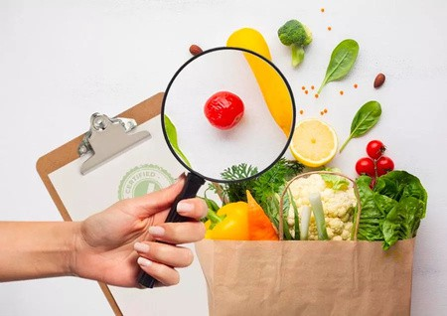
Gıda Güvenliğini Tehdit Eden Unsurlar
Sevkiyat ve mal kabul uygulamaları
Depolama ve sergileme koşulları
İşyerinin taşıması gereken binasalözellikler ve tasarımlar
Alet ve ekipmanlar
Su
Temizlik ve dezenfeksiyon uygulamaları
Kişisel hijyen ve el yıkama
Zararlılarla mücadele uygulamaları

Slide 12
KIRMIZI ET, BEYAZ ET VE BALIK MAL KABUL KRİTERLERİ
Donuk etler temiz frigofirikaraçlarla sevk edilmelidir.
Frigofirikaraç sıcaklığı -18 (+-3) olmalıdır.
Et ve et ürünleri -18 C0(+-3) olmalı.
Termometreyle ölçümler yapılmalıdır.
Veteriner sağlık raporu olmalı.
Araç dezenfeksiyon belgesi olmalı.

Slide 13
KIRMIZI ET, BEYAZ ET VE BALIK MAL KABUL KRİTERLERİ
Üründe çözünme ve yumuşama kesinlikle olmamalı.
Ambalajlı ürünlerde yırtılma, patlama, şişme olmamalı.
Ambalaj dışından bakıldığında çeşitli yerlerde morluk, yeşerme ve sararma göze çarpıyor ise mal kabul edilmemeli.
Ürünler en geç 15 dkiçinde deepfreezerlerealınmalı.
Ürünler plastik paletlerde depolara alınmalı.

Slide 14
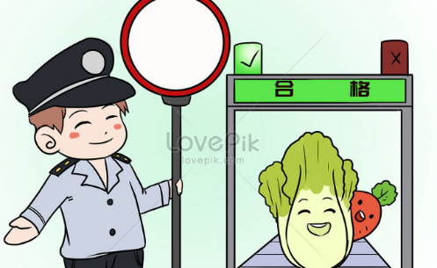
MEYVE & SEBZE MAL KABUL KRİTERLERİ
Ürün temiz, siyah olmayan (siyah kasalar genellikle gıda ileteması uygun olmayan geri dönüşüm malzemelerinden yapıldığı için), tercihen yeşil ya da mavi plastik kasalarda sevk edilmiş olmalı.
Kendine has tat , koku ve görünümde olmalı. Çürümüş ve küflü olmamalı.
Düzgün istiflenmiş olmalı, birbirini ezmemeli.
Fazla olgun ya da ham olmamalı.

Slide 15
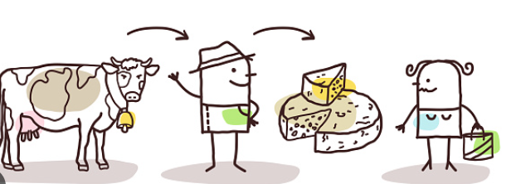
ŞARKÜTERİ ÜRÜNLERİ MAL KABUL KRİTERLERİ
Araç ve ürün sıcaklığı. (0-4 ° C)
Tenekelerde bombaj olmamalı.
Tenekeler paslı olmamalı.
Tenekede delinme, patlama, sızıntı olmamalı.
Vakumda ve pakette bozulma olmamalı.
Etiket bilgileri tam ve üretim izni olmalı.
Üretim ve son kullanma tarihi rutinlere uygun olmalı.
Kötü koku olmamalı.

Slide 16
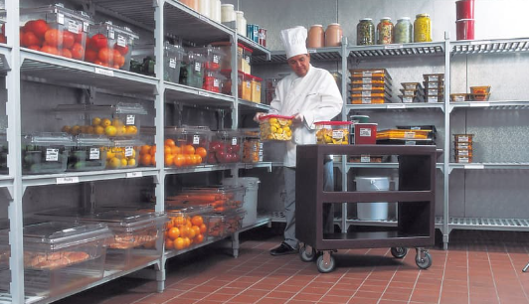
Depolama ve Sergilemedeki Kriterler
Sıcaklık
Zaman
Çapraz kontaminasyon
FIFO
Ürün çeşidi
İstifleme
Ambalaj şekli ( Kapalı, üstü örtülü vb. )

Slide 17
Depolama ve Sergilemedeki Kriterler
Çapraz Kontaminasyon Nedir ?
Mikroorganizma yükü fazla bir alet, ürün, nesne vb. ile mikroorganizma yükü az bir alet, ürün, nesne vb. bir arada bulunmasından dolayı oluşan bulaşmaya denir.
Örnek;
Sakatat ( mo.yüküfazla ),kırmızı et ( mo. yükü az )
Çöp kovası ( mo.yükü fazla ),pişmiş ürün ( mo. yükü az )
Kirli bez ( mo.yükü fazla ),temiz tezgah( mo. yükü az )

Slide 18
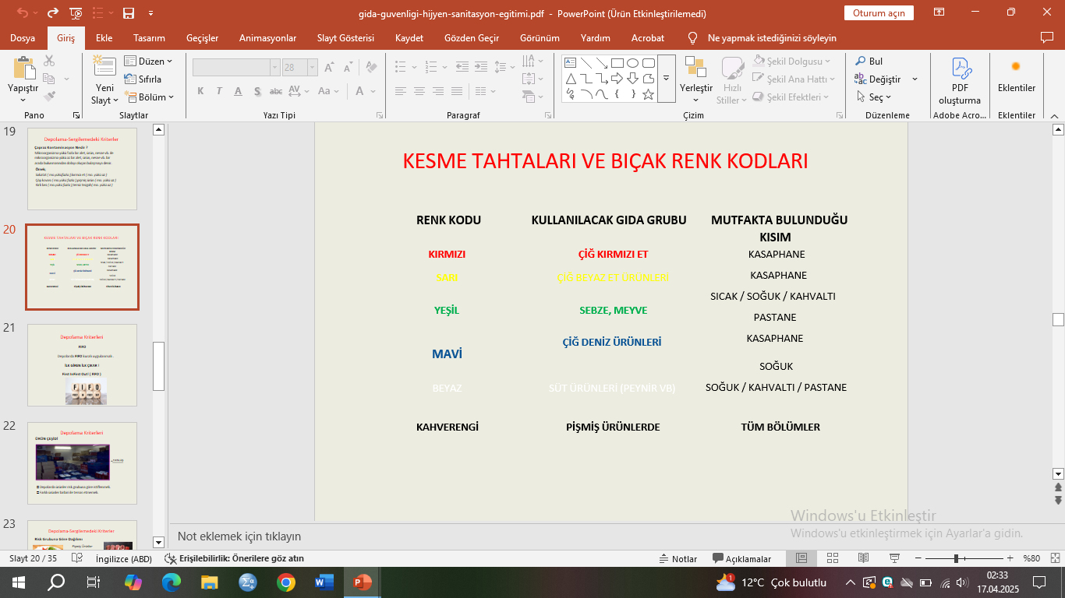
KESME TAHTALARI VE BIÇAK RENK KODLARI

Slide 19

Depolama Kriterleri
Depolarda FIFO kuralı uygulanmalı .
İLK GİREN İLK ÇIKAR !
First InFirst Out! ( FIFO )

Slide 20
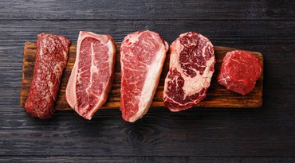
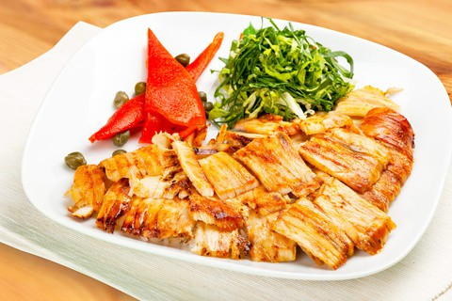

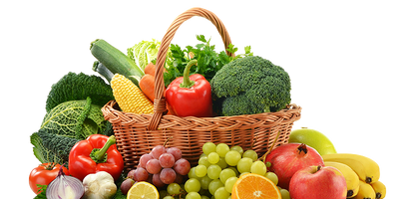
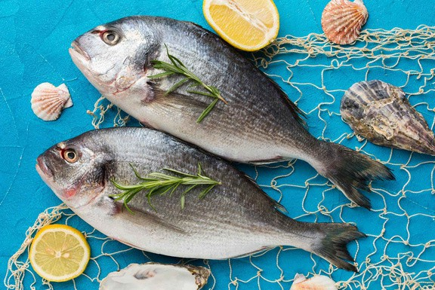
Depolama-Sergilemedeki Kriterler
Risk Grubuna Göre Dağılımı
Pişmiş Ürünler
Meyve & Sebze
Yarı pişmiş ürünler
Süt
Balık
Kırmızı et
Beyaz Et
Sakatat

Slide 21
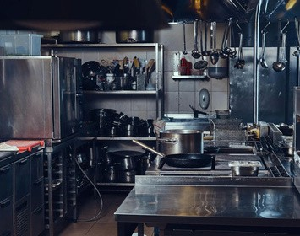
Alet ve Ekipmanlar
Yıkanabilir ve dezenfekte edilebilir malzemeden olmalı.
Paslı malzeme kullanılmamalı.
Üretim alanlarında tahta malzeme kullanılmamalı.
Kırık, çatlak vb. alet, ekipman kullanılmamalı.
Krom nikel malzemeler tercih edilmeli.
Boyası çıkabilecek malzeme kullanılmamalı.
Belli periyotta bakımı yapılmalı.
Civata, somun vb. malzemelerin ürün ile teması engellenmeli.

Slide 22

Temizlik ve Dezenfeksiyon Uygulamaları
Prosedürlerde belirtilen kimyasallar ile belirlenen periyotta ve belirtilen şekilde uygulamalar yapılmalı.
Tüm kör noktaların ve detay temizliğin her gün iş bitimi yapıldığından emin olunmalı.
Zemindeki kaba pislikler toplanmalı.
Kir tipine göre kimyasallar kullanılmalı.
Kimyasallar doğru konsantrasyonda kullanılmalı.
Durulama iyi yapılmalı.

Slide 23

Personel Hijyeni 1
Günlük banyo yapılmalı.
Günlük tırnak temizliği, tırnaklarınızı kısa ve temiz tutunuz, tırnak cilası, oje, kına vb. kullanmayınız.
Düzenli olarak sakal tıraşı olunuz.
Gıda ile çalışırken eldiven ,bone, maske kullanılmalı.
Molalardan dönüşte, wclerden çıkışta, üretim alanına girişte eller hijyenik bir şekilde yıkanmalı.
Gıda ile çalışılırken saat, küpe, kolye, yüzük, bilezik vb. takılmamalı.

Slide 24
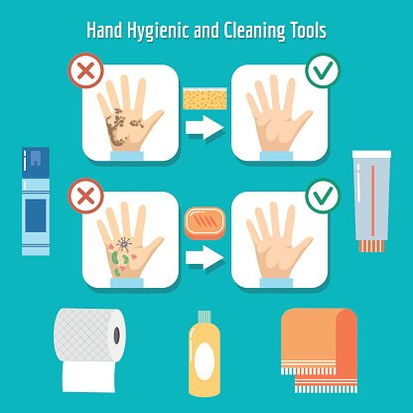
Personel Hijyeni 2
Temiz iş kıyafeti ve önlük kullanılması
İş elbisesi içine gerekli olmayan madde ( Saç tokası ,çakmak, sigara, cep telefonu vb.) koymayınız.
Personel soyunma odalarını ve dolaplarını temiz tutmalıyız.
Ağır parfüm ve losyon kullanmayınız.
Belirlenmiş alanların dışında sigara içmeyiniz.
İş kıyafetleri ile otel dışına çıkmayınız.

Slide 25
Standardizasyon
Amacı standartlara uygun kaliteli mal ve hizmet üretmektir.
Gıda kalitesinin standardizasyonu için yapılacak uygulamalar;
1)Standardizasyon ekibinin oluşturulması
2)Oluşturulan yemek reçetelerine uygun üretim gerçekleştirilmesi
3) Gıda kalitesini tehdit eden unsurların periyodik aralıklarla gerçekleştirilecek toplantılarda görüşülmesi
4) Düzeltici faaliyetler ve önerilerin görüşülmesi

Slide 26
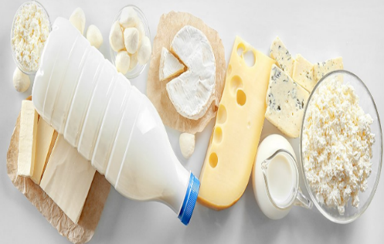
Standardizasyonun Faydaları
Üretimin belirli plan ve programlara göre yapılmasına yardımcı olur.
Uygun kalite ve seri imalâta imkân sağlar.
Kayıp ve artıkları asgariye indirir, maliyeti düşürür.
Verimliliği artırır.
Depolamayı ve taşımayı kolaylaştırır, stokların azalmasını sağlar.

Slide 27
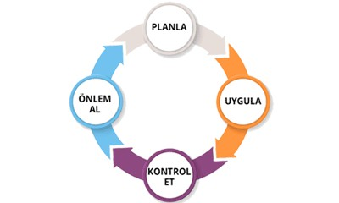
PÜKO DÖNGÜSÜ

Slide 28
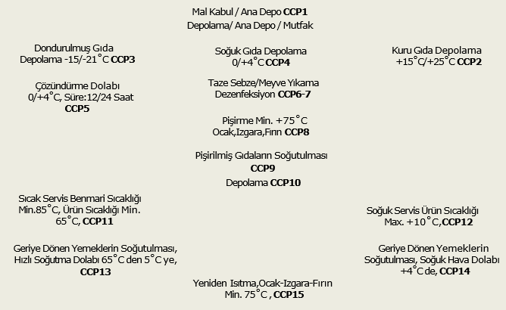
Kritik Kontrol Noktaları Akış Şeması

Slide 29

Form Dokümantasyon Kayıt
Söz uçar yazı kalır mantığıyla, yaptığımız tüm uygulamalarımızı kayıt altına almalıyız ve bu kayıtları saklamalıyız.

Slide 30
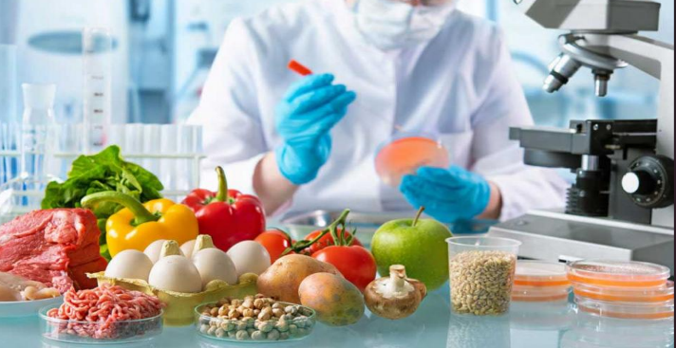
İyi Gıda Güvenliği Sonuçları
^{Misafir Memnuniyeti}
^{Ürün kalitesinde süreklilik}
^{İyi imaj, artan talep}
Ürünü raf ömrü süresince değerlendirme, azalan maliyetler
^{Yasalara uygunluk}

Slide 31
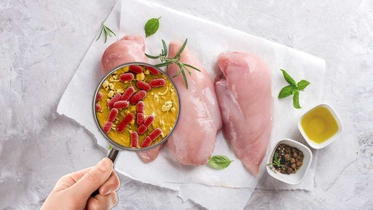
Kötü Gıda Güvenliği Sonuçları
^{Misafir tepkisi, kötü imaj !}
Gıdaya mikroorganizma bulaşması
^{Gıda zehirlenmeleri}
^{Haşere}
Azalan talep, artan ürün firesi ve maliyetler
Resmi makamlardan alınan cezalar

Slide 32

UNUTMAYACAKLARIMIZ !
Gıdalar için tehlikeli sıcaklık aralığı ^{10 C0}ile 65 C^{0 arası}
Çapraz kontaminasyonaneden olmamak.
Kişisel temizliğimize dikkat etmek.
Depolama ve sergileme koşullarına dikkat etmek.
Temizlik ve dezenfeksiyon uygulamalarını yerine getirmek.

Slide 33

TEŞEKKÜRLER

